Slide 1
SIGNAL INTELIGENCE (SIGINT)
Monitorar, Proteger, Previnir.
Central de Inteligência de Sinais tem por responsabilidade monitorar frequencias de mensagens(de uma areia fixa) com o intuito de capturar mensagens criptogradas e decripta-las.
Composta por 3 tipos de nós:
Nós de Escuta(Listeners)
Nós de Decriptação ou trabalhadores(Workers)
Nós de Controle de Buffer de dados (Buffers)
Central de Comando que passará as tarefas para os buffers bem como receberá dos mesmos os resultados

Slide 2
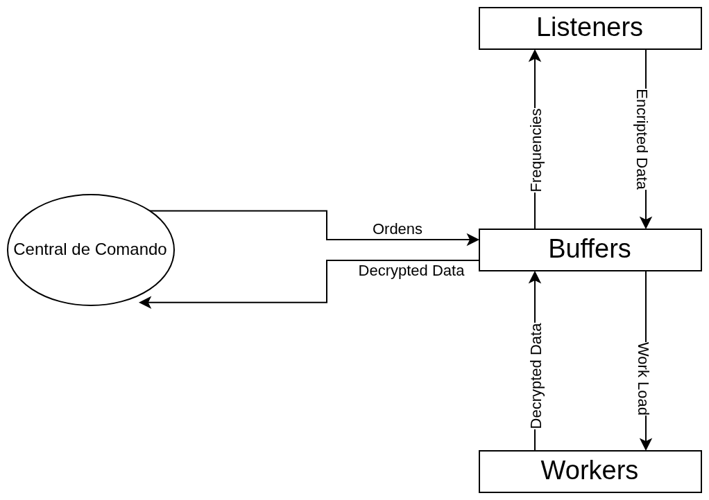

Slide 3
Nodes
Listeners
Monitoram uma frequencia
Transmitem mensagens capturadas para os buffers
Buffers
Mantém logs de mensagens capturadas(timestamp, frequency)
Responsaveis pelo backup das mensagens bem como organização dos buffers de mensagens(remover duplicadas)
Recebem ordens de LOAD do CC e transmitem os resultados para ela
Workers
Recebem um parte da mensagem encriptada bem como um chave ou cifra(Load)
Usam algoritmos de força bruta de decriptografia
Transmitem a messagem decriptografada de volta para os buffers
Central Command
O único usuário da rede, passa ordeners de monitoramento para os listeners, bem como ordens de load para os workers
Recebe as mensagens decriptografadas

Slide 4
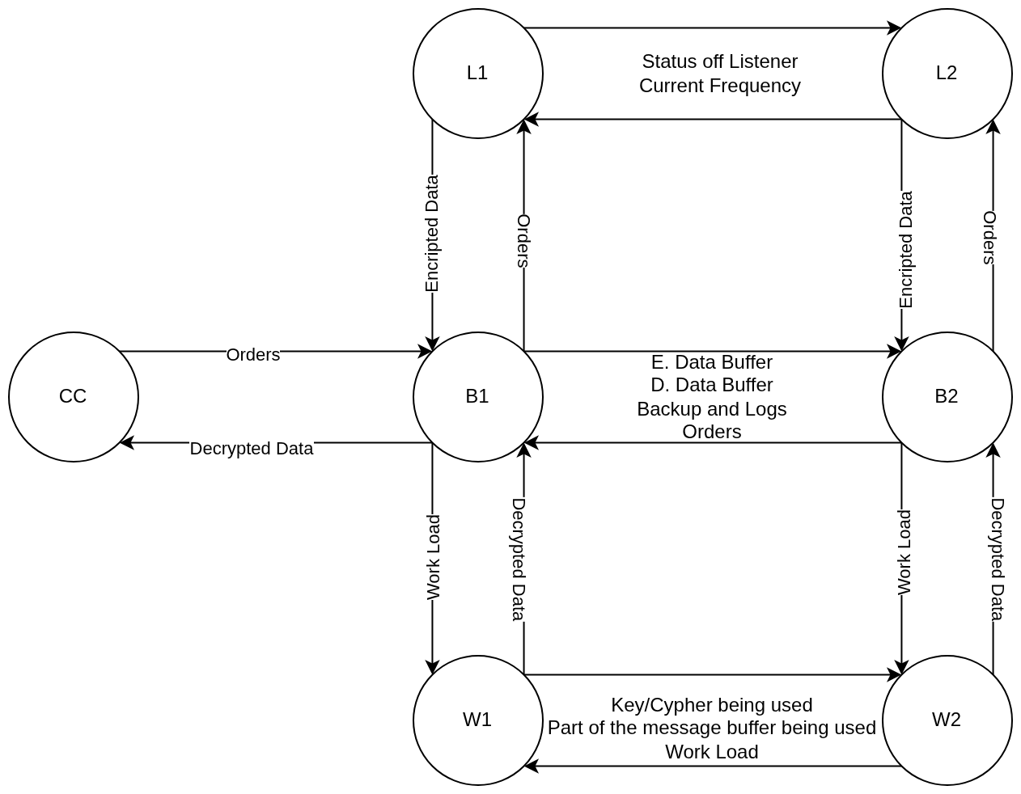

Slide 5
Cronograma
V1: Implementação de apenas um nó de cada tipo
V2: Escalonabilidade: Aumentar o número de nós na network
V3: Otimização dos buffers: melhorar a coordenação das tarefas.
Implementação:
Rabbit Qt para controle dos buffers
Python/C++ para os nodes

Slide 6
Cifra/Chave: qualquer forma de código para decriptografia(morse por ex)
Work load: representa o tamanho da parte do message buffer passado para um no worker para decriptografia bem como o método de decriptografia
Message Buffer: o buffer de dados de mensagens encriptadas capturados pelos listeners
Results buffer: o buffer com as mensagens decriptografadas passado para a central
Logs do buffer de mensagens gerados pelos nós buffers devem conter Timestamp, nó onde foi capturado, frequencia e dados encriptografados

